Slide 1


PHÒNG GIÁO DỤC VÀ ĐÀO TẠO QUẬN LONG BIÊN
TRƯỜNG TIỂU HỌC ÁI MỘ B
TỰ NHIÊN XÃ HỘI 1
(Cánh diều)

Slide 2



Slide 3


BÀI HÁT: QUÊ HƯƠNG TƯƠI ĐẸP

Slide 4

(Tiết 1, 2)

Slide 5
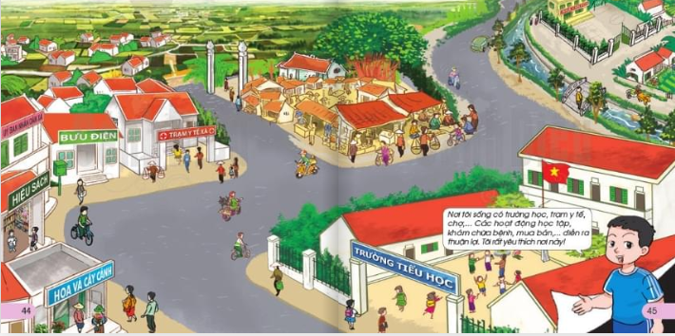
1. QUANG CẢNH NƠI EM SỐNG

Slide 6
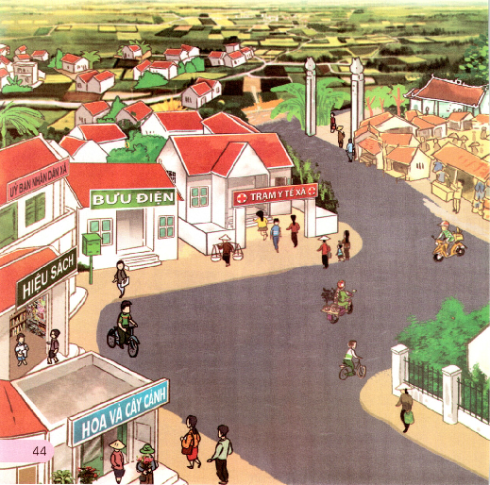
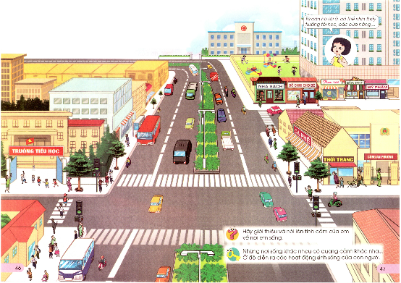
BÁO CÁO BÀI TẬP DỰ ÁN
Quan sát các bức tranh trang 44-45 và 46 – 47, hãy trình bày vị trí của trường học, bưu điện, trạm y tế xã ở đâu, nơi mua bán thực phẩm, hàng, các khu vực và phòng học trong trường của bạn An và bạn Hà.
Yêu cầu
- Lớp chia thành các nhóm 4, dựa vào hình ảnh lên giới thiệu và giao lưu.
- Trình bày theo tranh ảnh, sơ đồ….
- Đại diện trình bày (ngắn gọn, mạch lạc), giao lưu các nhóm.

Slide 7
1. QUANG CẢNH NƠI EM SỐNG: Nơi sống của bạn An
BƯU ĐIỆN
TRẠM Y TẾ
CHỢ
TRƯỜNG HỌC
HIỆU SÁCH
CỬA HÀNG

Slide 8
1. QUANG CẢNH NƠI EM SỐNG: Nơi sống của bạn An
Bạn An rất yêu thích nơi ở của bạn ấy!

Slide 9
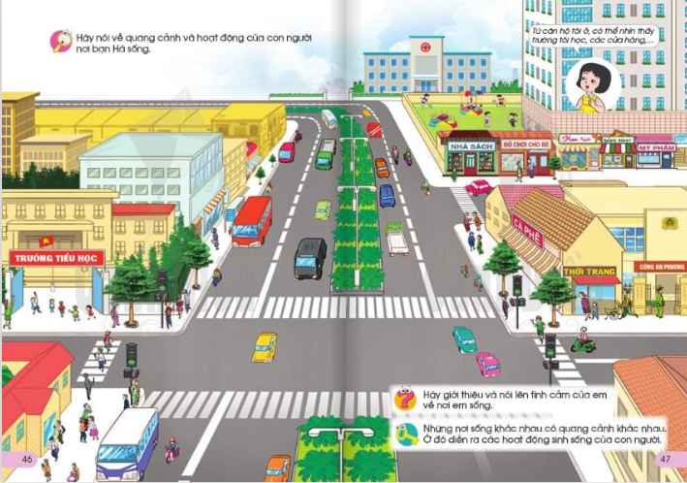
1. QUANG CẢNH NƠI EM SỐNG: Nơi sống của bạn Hà
Hoạt động
học tập
Cơ quan
điều hành
Vui chơi
giải trí
Ăn uống,
mua sắm

Slide 10
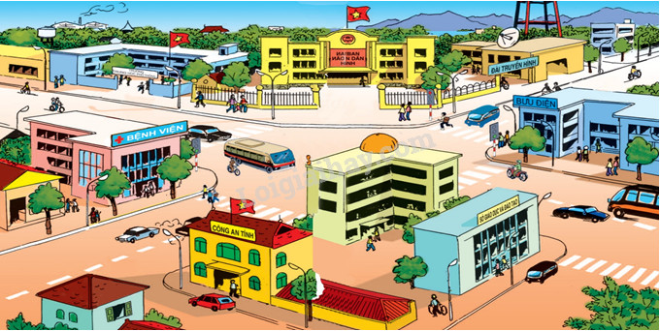
1. QUANG CẢNH NƠI EM SỐNG: Nơi sống của bạn Hà
Những nơi sống khác nhau có quang cảnh khác nhau. Ở đó có các hoạt động sinh sống của con người.

Slide 11
2. NƠI SỐNG CỦA EM:
Em hãy giới thiêu về nơi em đang sống!

Slide 12
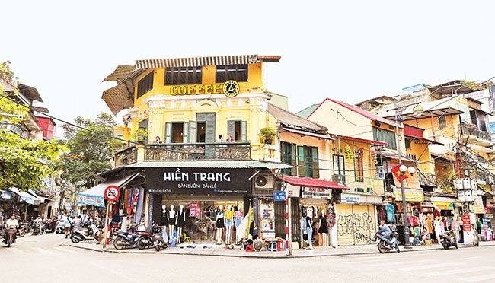
2. NƠI SỐNG CỦA EM:

Slide 13

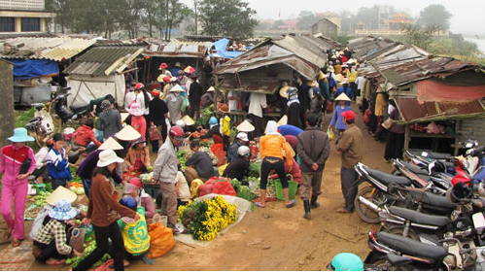
140
160
30
0
130
20
50
60
40
80
170
150
10
70
90
180
100
110
120
9
1
2
3
4
5
6
7
8
THẢO LUẬN NHÓM
Em hãy hỏi đáp với bạn bên cạnh để giới thiệu cho nhau về nơi em ở!
Yêu cầu
- Làm việc theo nhóm 2
- Các nhóm trình bày ra bảng phụ, hình thức tranh ảnh, sơ đồ
- Nếu xong trước thời gian yêu cầu thì trưng bày lên nhóm nào xong trước lên trình bày.

Slide 14

Học sinh làm hướng dẫn viên du lịch

Slide 15
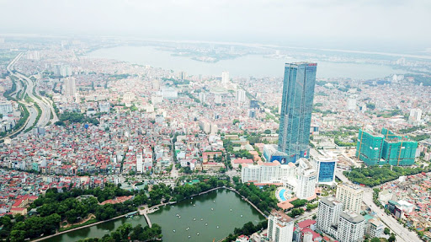



NƠI SINH SỐNG CỦA MỖI NGƯỜI

Slide 16


KẾT LUẬN
- Những nơi sống khác nhau có quang cảnh khác nhau. Ở đó có các hoạt động sinh sống của con người.
- Mỗi người đều yêu thích nơi mà mình đang ở.

Slide 17



Xin Chaân Thaønh Caùm Ôn

